Slide 1
MINI BIOPRODUCTION CIRCLE SYSTEM ON MARS BASE
ShanghaiTech

Slide 2
背景：
随着航天技术发展，人类有机会飞出地球并在其他星球上定居。临近地球的火星成为人类探索太空的第一步。为了保证人类在火星上长期生存发展，可持续的营养供应十分重要。
可以通过异地运输和本地生产来达到营养成分的可持续供应，但是从地球运输周期长，成本高，损耗大。但在火星上种植农作物来实现本地生产似乎也不理想。
微生物生产易于培养，生产速度快，成本低，能源利用率高，或许是我们在火星上进行养分生产的最佳选择。

Slide 3
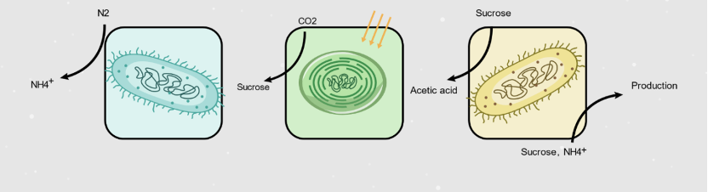
设计：
1.利用火星上的无机物，将其转化成有机物
2.人造微生物生物圈必须长期保持稳定
3.提出实用的生产模式供MBCS实施。
为了实现上述目标，团队设计了三元微生物共生系统。
Syenchococcus elongatus（细长聚球藻）可以固定CO2并通过光合作用产生蔗糖的蓝藻。
Azotobacter caulinodans（茎瘤固氮根瘤菌）可以通过固氮酶将N2转化成NH4+，为系统提供氮源。
还有大肠杆菌或者其他发酵底盘，可以用蔗糖和NH4+生产更复杂的营养物质。

Slide 4
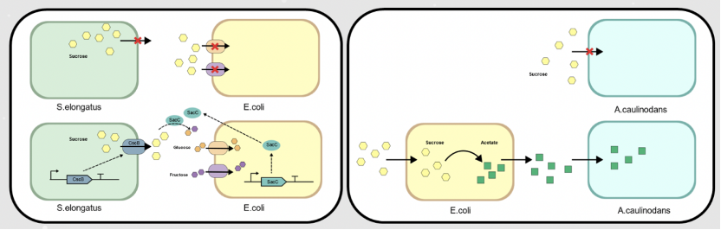
1.通过表达外源蔗糖转运蛋白基因csc B构建了转基因的可分泌蔗糖的S.elongatus
2.beta-葡萄糖苷酶基因sac C转到大肠杆菌DH5α中使蔗糖胞外分解成葡萄糖和果糖，提高大肠杆菌利用蔗糖的能力
3.A. caulinodans可以消耗大肠杆菌不需要的副产品 并为系统提供氮源。
https://doi.org/10.1007/s00253-016-7832-x

Slide 5
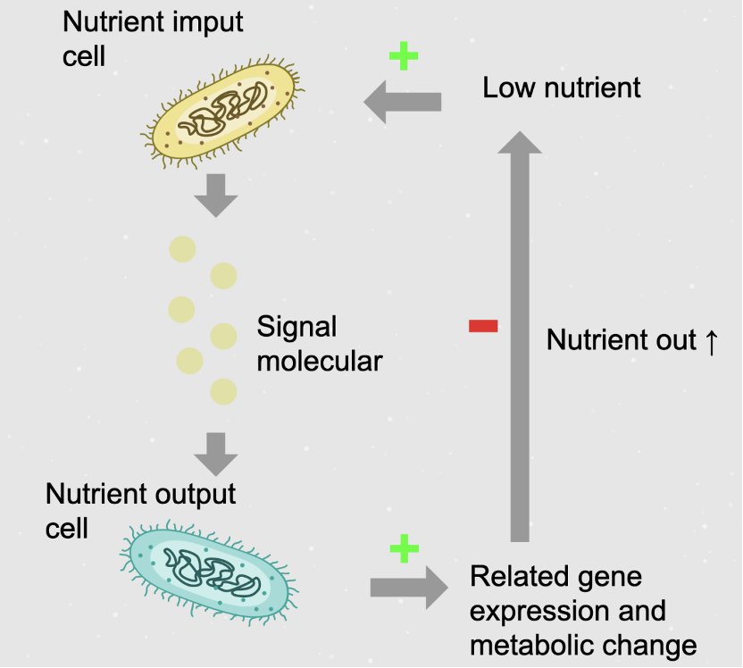
大肠杆菌负责感知营养的缺乏，释放细胞间信号分子来调节营养素供应。当系统缺乏某种营养，营养受体就会让大肠杆菌释放细胞间信号分子来提高营养输出细胞的效率。

Slide 6
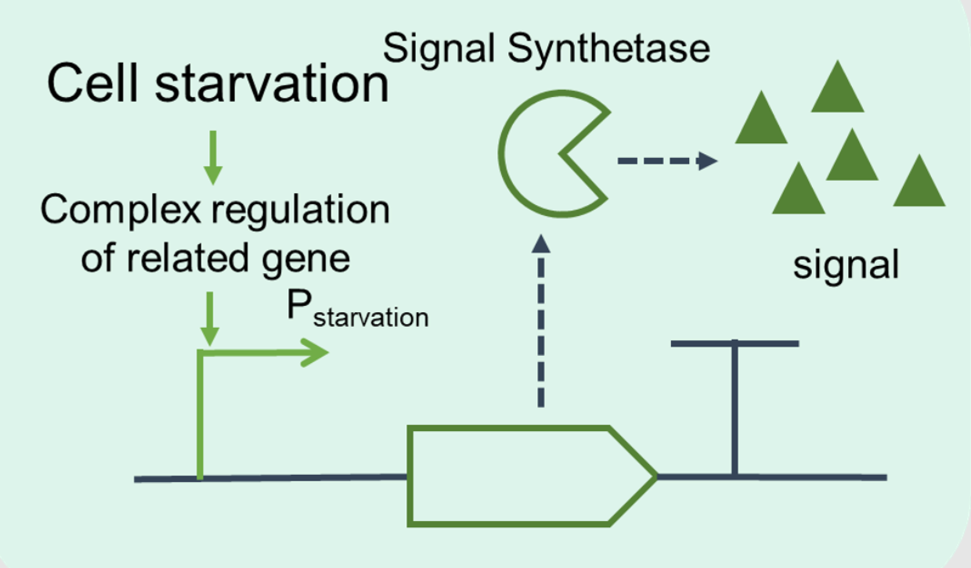
1.营养缺乏
当细胞营养缺乏时，一些代谢相关基因的表达增加。通过使用这些相关的启动子指导小信号分子合成酶的产生，缺乏的信号可以转化成细胞内的化学信号，对营养缺乏做出反应。

Slide 7
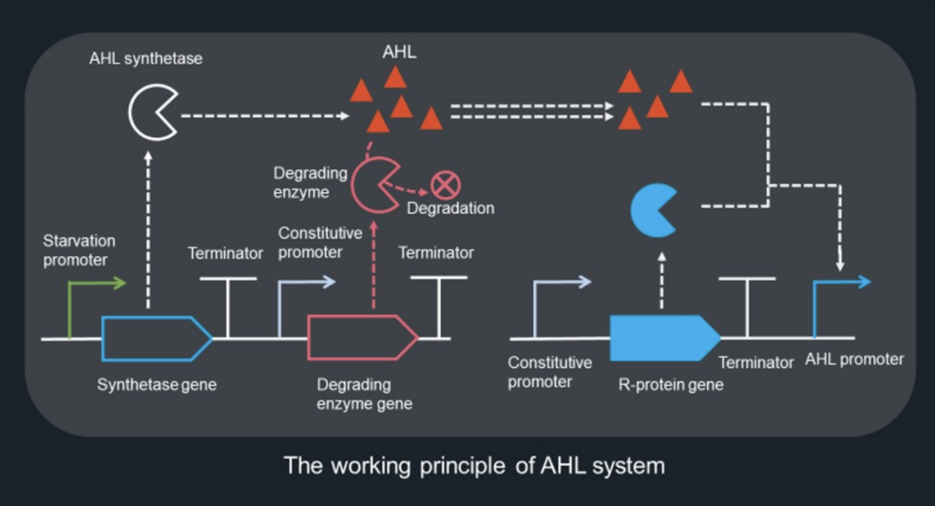
2.细胞间信号传递
通过群体感应实现。AHL分子可以通过在信大肠杆菌中表达单个合成酶来合成，AHL分子可以自由在膜上扩散。在R蛋白的信号受体细胞中，AHL分子可以与R蛋白结合并激活下游基因的表达。
在反馈阶段结束时，添加AHL降解酶基因以灭活AHL分子。
https://doi.org/10.1038/s41467-018-05046-2

Slide 8
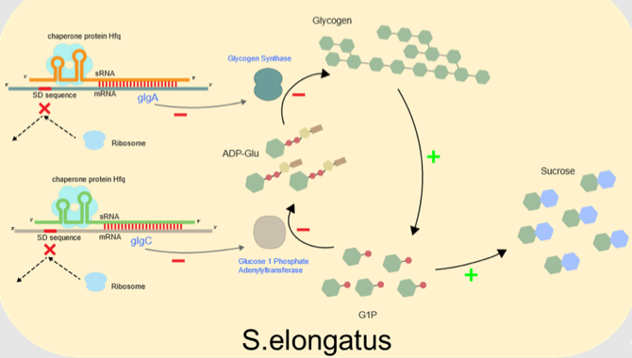
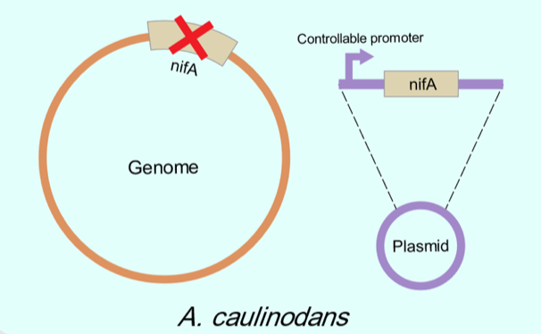
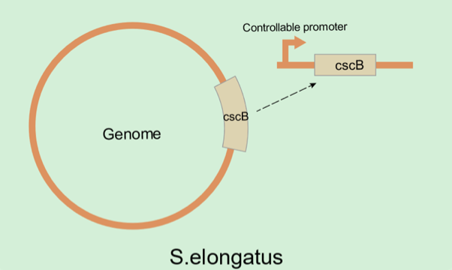
3.固氮率上调
在S. elongatus中，蔗糖转运体基因cscB由诱导启动子控制，以调节蔗糖的上调。
通过sRNA对糖原合成基因进行可控沉寂，以进一步提高蔗糖产量。
在A. caulinodans中，固氮酶主调节因子nifA被淘汰，然后诱导启动子控制的nifA进行补充，使固氮率的上调。
https://pubmed.ncbi.nlm.nih.gov/31844298/

Slide 9
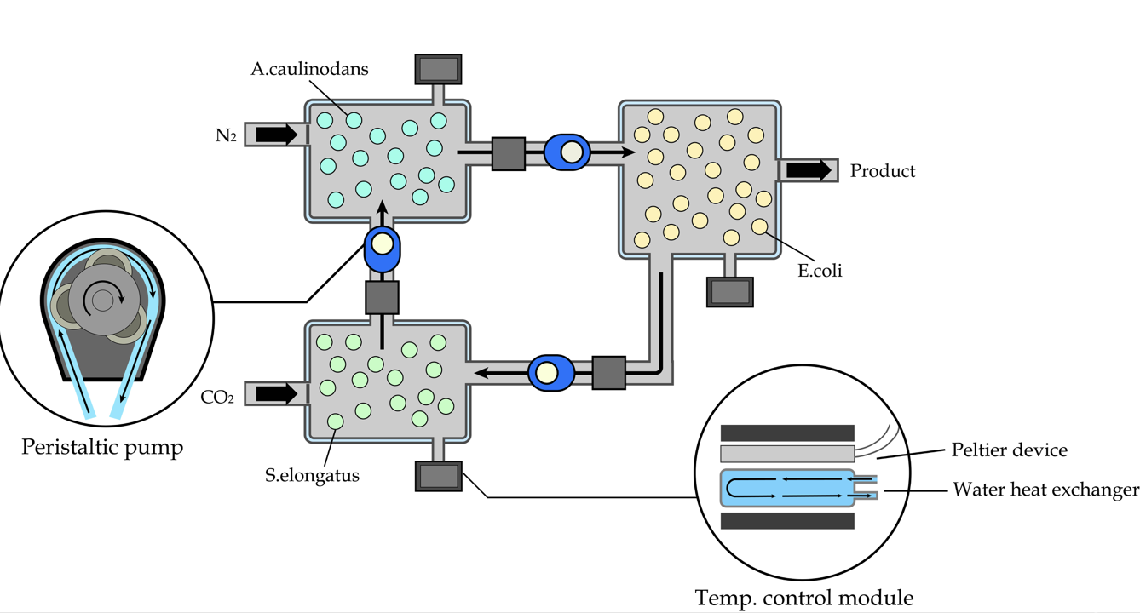
分离固定发酵
项目使用了一种名为分离固定化发酵的模型，允许微生物在最佳发酵条件下独立生产，同时各种微生物能够保持其营养交换。

Slide 10
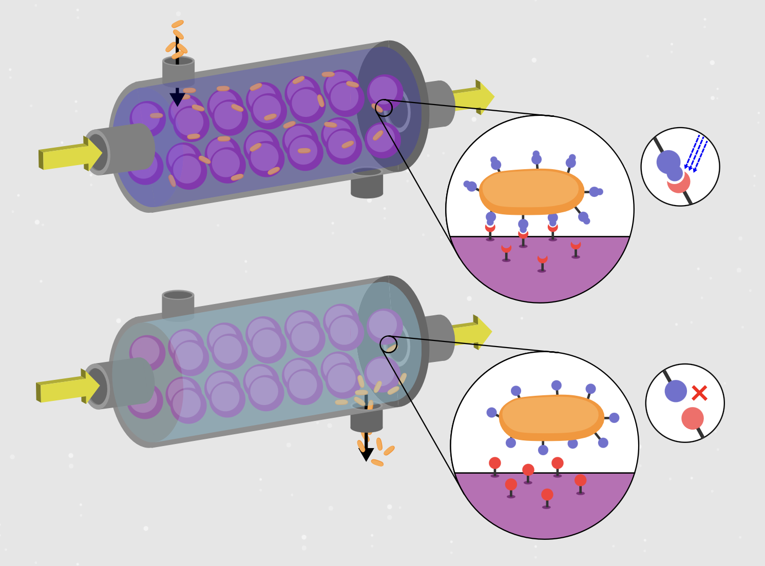
光控和模块化
pMag 和 nMag
工程细菌表面表达pMag，就可以在蓝光（480nm）条件下粘在固定有nMag的底物上。在黑暗条件下会解离。
在外星行星上尽可能节省空间、时间和生产成本。能够有效地更换同一发酵器中不同发酵产品的微生物。同时，可以从反应容器中有效地收获细胞内产物。 https://doi.org/10.1021/acssynbio.7b00197

Slide 11
固定化细胞的装载：
预培养一定量微生物
将nMag固定相材料预填充到装置中
打开蓝光，切断发酵罐之间的液体流动
将微生物添加到每个单独的发酵罐中
恢复发酵罐之间的液体流动
收集产品：
对于溶液中的产品：
直接获得溶液
将固定化细胞留在装置中，并为下一轮生产加入新的培养基
对于细胞中的产品：
关闭蓝光，切断发酵罐之间的液体流动
获取细胞
细胞内产物的进一步提取和加工
再次预培养并重新装载微生物以进行下一轮生产

Slide 12
THANKS

